Slide 1




三.向量组的秩
对向量组A，如果在A中有r个向量
定义:
满足：
（1）
线性无关。
（2）任意r＋1个向量都线性相关。（如果有的话）
那么称部分组 为向量组 的一个最（极）大线性无关组。
简称最大无关组。
注:
（1）只含零向量的向量组没有最大无关组.
（2）一个线性无关向量组的最大无关组就是其本身。
（3）一个向量组的任一向量都能由它的最大无关组线性
表示

Slide 2
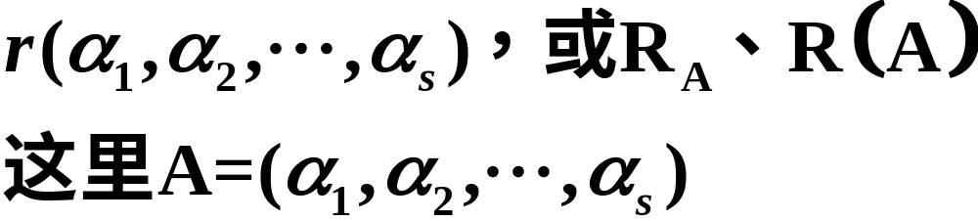
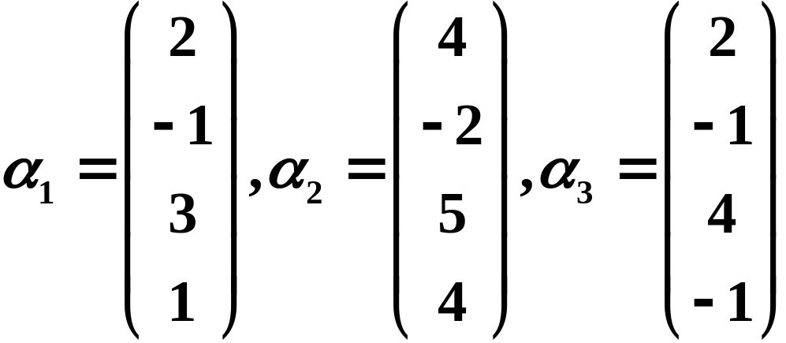
定义：向量组的最大无关组所含向量的个数
称为这个向量组的秩, 记作
例如： 向量组 的
秩为2。

Slide 3



例如：在向量组 中，
首先
线性无关，
又
线性相关，
所以
组成的部分组是最大无关组。
还可以验证
也是一个最大无关组。
注：一个向量组的最大无关组一般不是唯一的。

Slide 4
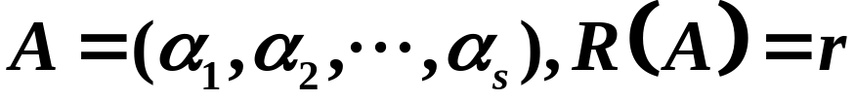



定理6：矩阵的秩等于它的列向量组的秩，也等于它的行向量组的秩.
证明：设
，知 所在的r 列线性无关，
，又由A中所有r+1列子式均为零，知A中任意r+1个列向量线性相关，因此 所在的r列是A的列向量组的一个最大无关组，所以列向量的秩等于r。同理对行向量成立。
推论（最大无关组的等价定义）:设向量组
是向量组A中的一个部分组，且满足：
（1）向量组 线性无关；
（2）向量组A的任一向量可由向量组 线性表示，
那么向量组 便是向量组A的一个最大无关组。

Slide 5
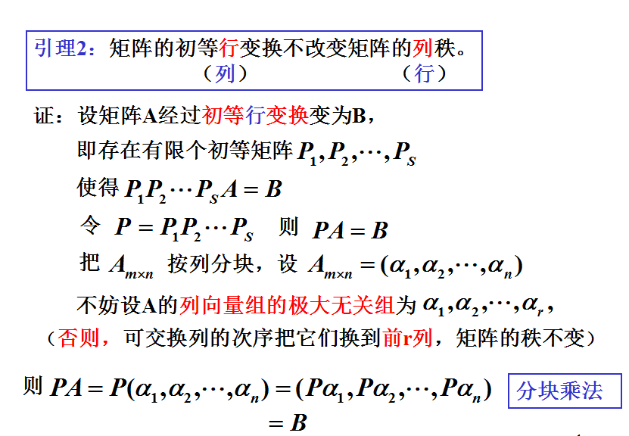

Slide 6
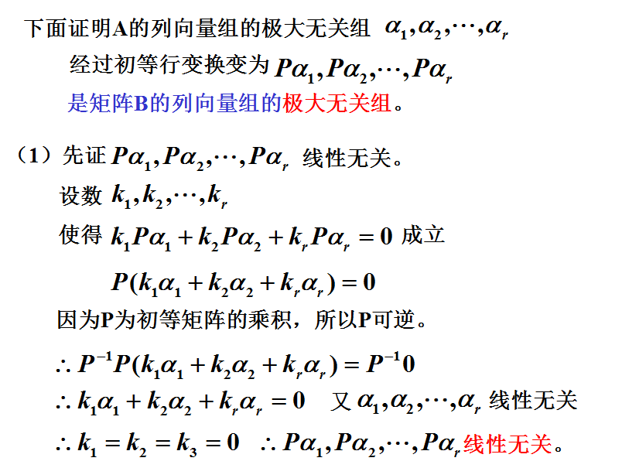

Slide 7
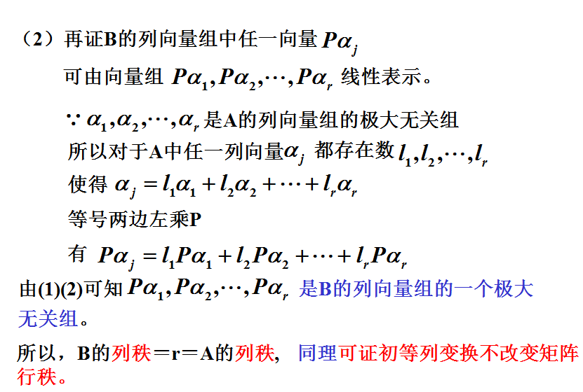

Slide 8
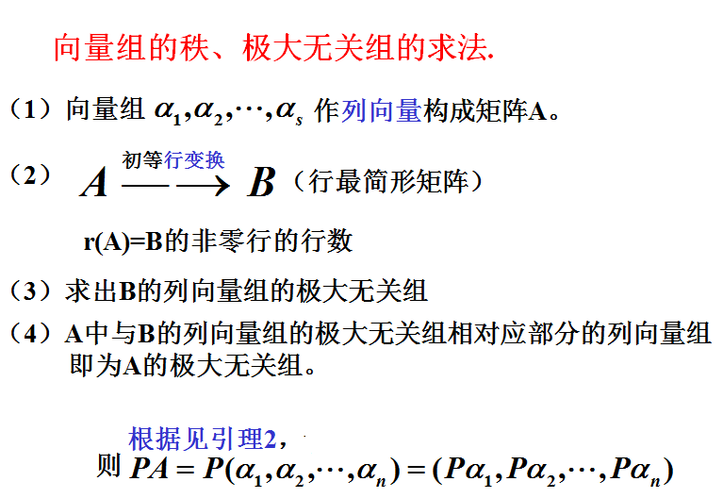

Slide 9
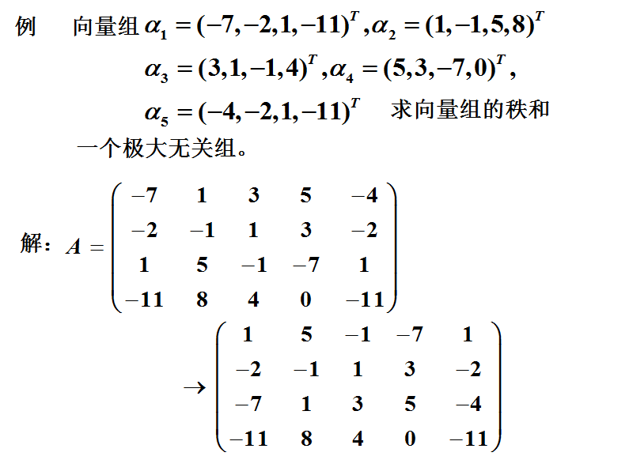

Slide 10
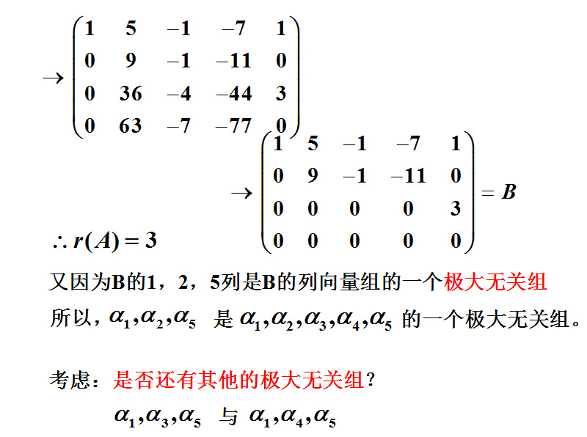

Slide 11
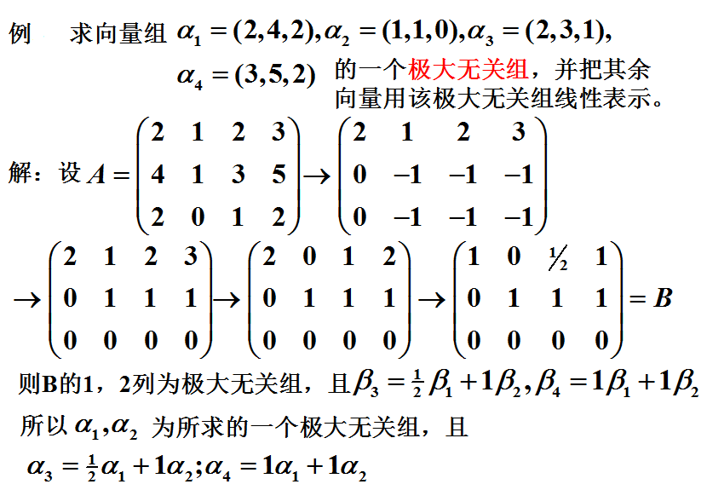

Slide 12







定理2’：向量组 能由 现性表示的充分表要条件是
定理3’：向量组 B能由向量组A线性表示，则
证明：设 向量组A与B的最大无关组为
与 显然
，由Th3可得

Slide 13



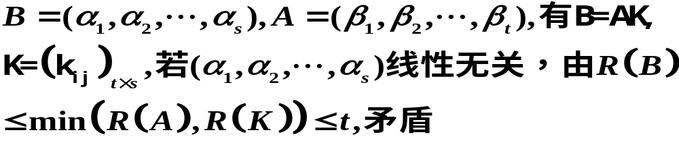
1）. 向量组的一个基本性质
定理：
设
与 是两个向量组，如果
(1) 向量组
可以由向量组
线性表示；
(2)
则向量组 必线性相关。
证明：

Slide 14

推论1：
如果向量组 可以由向量组
线性表示，并且
线性无关，那么
推论2：两个线性无关的等价的向量组，必包含相同个数的向量。

Slide 15
最大无关组的一个基本性质：
任意一个最大线性无关组都与向量组本身等价。
又，向量组的最大无关组不唯一，而每一个最大无关组都
与向量组等价，所以：
向量组的任意两个最大无关组都是等价的。
由等价的线性无关的向量组必包含相同个数的向量，可得
定理：
一个向量组的任意两个最大无关组等价，
且所含向量的个数相同。

Slide 16



关于向量组的秩的结论：
（1）零向量组的秩为0。
（2）向量组
线性无关
向量组
线性相关
（3）如果向量组
可以由向量组
线性表示，则
（4）等价的向量组必有相同的秩。
注：两个有相同的秩的向量组不一定等价。
两个向量组有相同的秩，并且其中一个可以被另一个
线性表示，则这两个向量组等价。

Slide 17

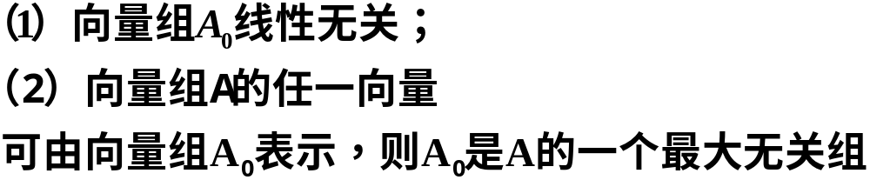
定理：矩阵的秩等于它的列向量组的秩，也等于它的行向量组
的秩。
推论（最大无关组的等价定义）设向量组
是向量组A的一个部分组，且满足

Slide 18

4. 向量空间的基与维数
定义：设V是向量空间，如果r个向量
且满足
（1）
线性无关。
（2）V中任一向量都可由
线性表示，
那么，就称向量组
是向量空间V的
一个基，r称为向量空间V的维数，记作dimV＝r
并称V是r维向量空间。
注：（1）只含有零向量的向量空间没有基，规定其维数为0。
（2）如果把向量空间看作向量组，可知，V的基就是向
量组的极大无关组，V的维数就是向量组的秩。
（3）向量空间的基不唯一。

Slide 19









定义：如果在向量空间V中取定一组基
，那么V中任一向量x可唯一表示成
数组 称为向量x在基 中的坐标。
特别，在n维向量空间 中取 为基，则以 为坐标的向量x可表示为

